Slide 1

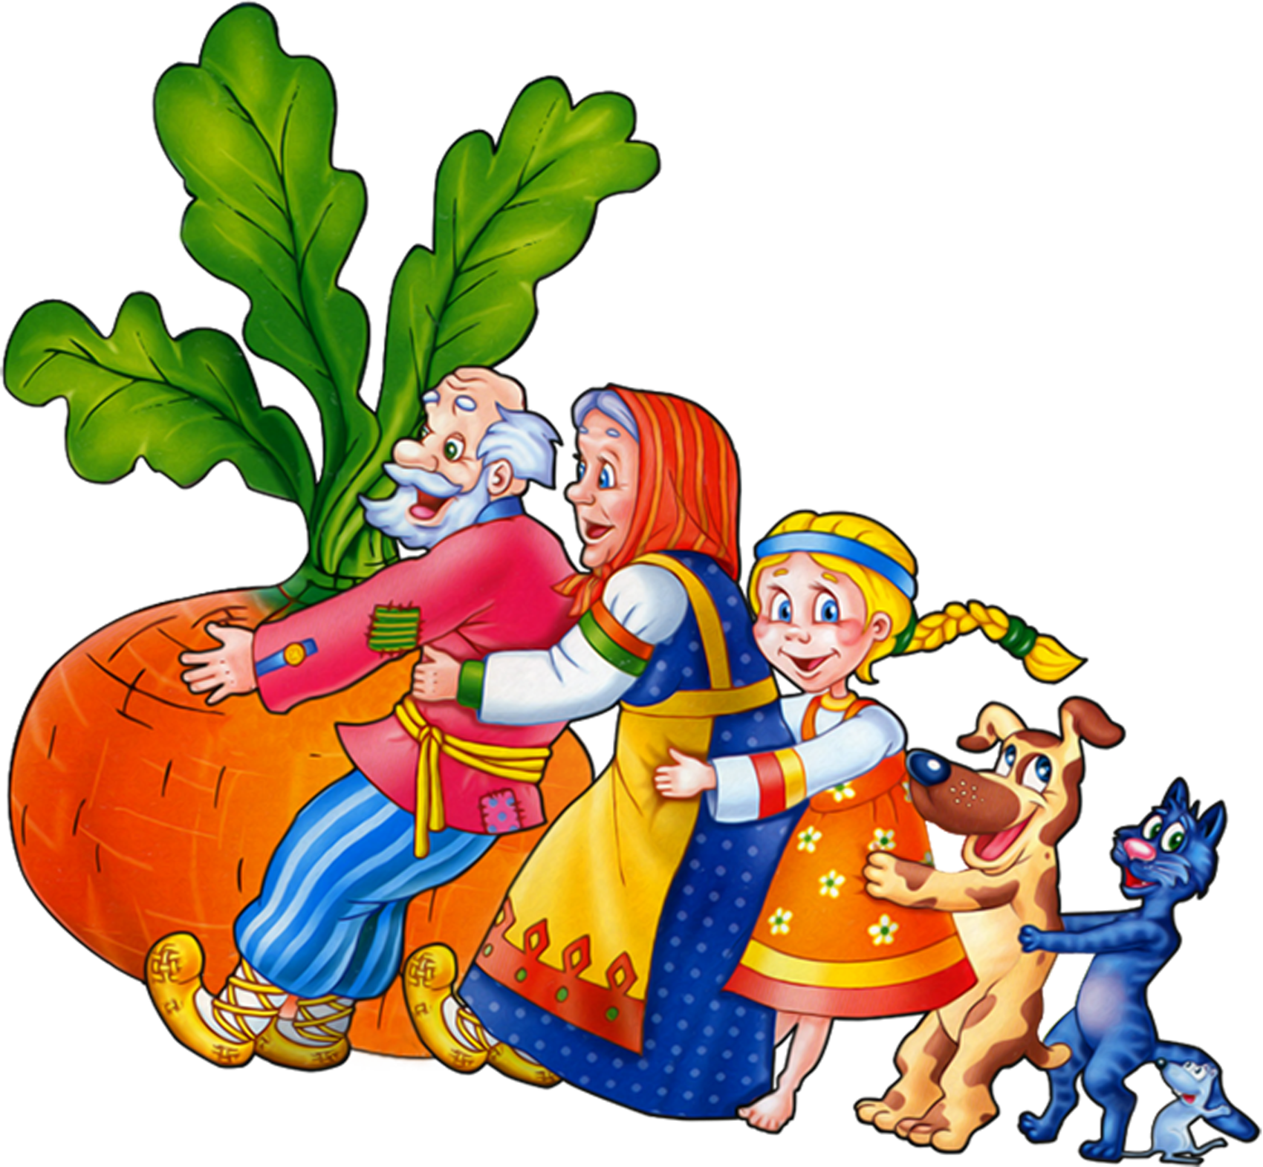


Вспоминаем сказки «Что или кто лишний?»

Slide 2


Slide 3


Slide 4



Slide 6



Slide 7


Slide 9


